Slide 1
3.12序关系
在一个集合上，我们常常要考虑元素的次序关系，其中很重要的一类关系称作偏序关系。
定义
设A是一个集合，如果A上的一个关系R，满足自反性，反对称性和传递性，则称R是A上的一个偏序关系，并把它记为“≼”。序偶<A， ≼ >称作偏序集

Slide 2
例1：A={1，2，3，4，5，6，7，8，9}，
A上的二元关系
Ｒ₁＝｛<ａ，ｂ>｜ ａ≤ｂ，ａ，ｂ∈ A ｝
Ｒ₂＝｛<ａ，ｂ>｜ ａ|ｂ，ａ，ｂ∈ A ｝
Ｒ₁、Ｒ₂都是A上的偏序关系，
〈A，Ｒ₁ 〉、 〈A，Ｒ₂ 〉都是偏序集。

Slide 3
例3：A＝｛ａ，ｂ，ｃ｝
Ｒ₃＝｛<ｓ₁，ｓ₂>｜ｓ₁⊆ｓ₂，
ｓ₁，ｓ₂∈ P(A) }
Ｒ₃是P(A)上的二元关系，<P(A)，Ｒ₃ >是偏序集。

Slide 4
例:设A是非零自然数集,D_{A}是A上的整除关系。
证明:D_{A}是A上的偏序关系。
(1)∀x∈A,因x能整除x,∴D_{A}具有自反性。
(2)∀x,y ∈A,如x能整除y,且y能整除x,则x＝y。
即如<x,y>∈D_{A} ,<y,x>∈D_{A} , 则x＝y,即D_{A} 具有反对称性。 
(3)∀x,y,z∈A,如<x,y>∈D_{A} ,<y,z>∈D_{A} ,即x能整除y,y能整除z,则x能整除z,
∴<x,z>∈D _{A} , ∴D _{A}具有传递性。, ∴D _{A}是A上的偏序关系。

Slide 5
定义
在偏序集合<A， ≼ >中，如果x，y∈A，
x ≼ y，x≠y且没有其他元素z满足x ≼ z、
z ≼ y，则称元素y 盖住元素x。并且记COV A={<x,y>|x,y ∈A；y盖住 x}。
哈斯图
以平面上的点代表部分序集中的元素。
1）若x ≼ y，且x≠y，则将x画在y的下面。
2）若x ≼ y，x≠y，并且没有不同于x，y的z，使得x ≼ z ≼ y，则在x，y之间用直线连结。

Slide 6
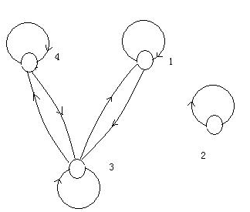

Slide 7
哈斯图是简化的关系图，专门用来表示偏序关系：
(1)自反性：每个顶点都有自回路，省去。
(2)反对称性：两个顶点间只可能有一个箭头
从左→右，或从下→上的方向
从小到大安置顶点，可省略箭头。
(3)传递性：由于有<ａ，ｂ>，<ｂ，ｃ>∈R
则<ａ，ｃ>∈R
故只画<ａ，ｂ>，<ｂ，ｃ>对应的边
省略边<ａ，ｃ>。例如 <2,4>,<4,12>

Slide 8
例画出下列偏序集的哈斯图。
(1)<{1,2,3,4,5,6} ,D_{A}>
D_{A}={<1,1 >,<2,2>,<3,3>,<4,4>,<5,5>,<6,6>,<1,2>,
<1,3>,<1,4>,<1,5>,<1,6>,<2,4>,<2,6>,<3,6>}
哈斯图为

Slide 9
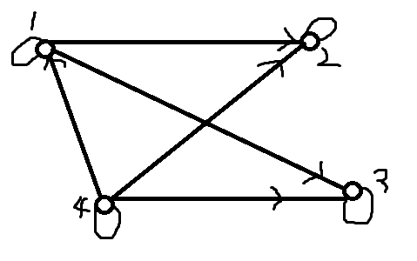
练习:
画出偏序关系的哈斯图

Slide 10
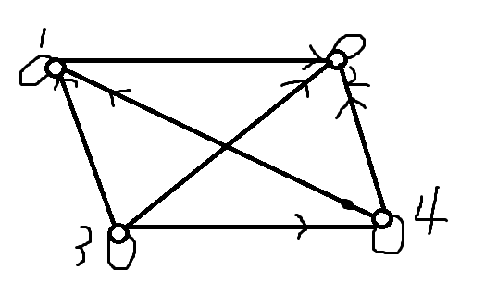
练习:
画出偏序关系的哈斯图

Slide 11
练习:设A={1,2,3,4,5},A上偏序关系
R={〈1，2〉，〈3，2〉，〈4，1〉，〈4，2〉，〈4，3〉，〈3，5〉，〈4，5〉}∪I_{A};
(1)画出偏序关系R的哈斯图

Slide 12
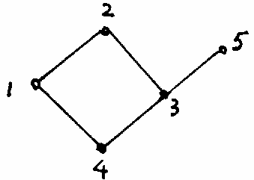
练习:设A={1,2,3,4,5},A上偏序关系
R={〈1，2〉，〈3，2〉，〈4，1〉，〈4，2〉，〈4，3〉，〈3，5〉，〈4，5〉}∪IA;
(1)画出偏序关系R的哈斯图

Slide 13
定义
设<A, ≼ >是一个偏序集合，在A的一个子集合中，如果每两个元素都是有关系的，则称这个子集为链。在A的一个子集中，如果每两个元素都是无关的，则称这个子集为反链。R={<1,1>,<2,2>,<3,3>}
我们还约定，若A的子集只有单个元素，则这个子集既是链又是反链。
定义
在偏序集<A, ≼ >中，如果A是一个链，则称<A，≼ >为全序集合或称线序集合，在这种情况下，二元关系称为全序关系或称线序关系。全序集<A， ≼ >就是对任意x，y∈A，或者有x ≼ y或者有y ≼ x成立。

Slide 14
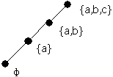
例题 1 给定P={φ，{a}，{a,b}，{a,b,c}}上的包含关系，证明<P， ⊆ >是个全序集合。
证明： 因为φ ⊆{a} ⊆{a,b} ⊆{a,b,c}，故P中任意两元素都有包含关系。如下图所示

Slide 15
画出{1,2,3,4,5,6,12}上整除关系的哈斯图。
哈斯图是简化的关系图：
(1)自反性：每个顶点都有自回路，省去。
(2)反对称性：两个顶点间只可能有一个箭头
从左→右，或从下→上的方向
从小到大安置顶点，可省略箭头。
(3)传递性：由于有<ａ，ｂ>，<ｂ，ｃ>∈R
则<ａ，ｃ>∈R
故只画<ａ，ｂ>，<ｂ，ｃ>对应的边
省略边<ａ，ｃ>。例如 <2,4>,<4,12>

Slide 16
接下来，我们要讲8个主要概念：
极大元、极小元、最大元、最小元
上界、下界、上确界、下确界
要求：一定掌握
意义：例如，后面第六章 格和布尔代数 就用到了上界和下界的概念。

Slide 17
定义3-12.5 ：设<A, ≼>是一个偏序集合，且B是A的子集，对于B中的一个元素b，如果B中没有任何元素x，满足b≠x且b≼x，则称b为B的极大元。同理，对于b∈B,如果B中没有任何元素x，满足b≠x且x ≼ b,则称b为B的极小元。
注意：1.在B中找极大元和极小元，当然B可能
等于A；
2.不是元素之间比值的大小，而是看2个
元素间是否有关系

Slide 18
A={1,2,3,4,5,6,12}
定义3-12.5 ：设<A, ≼>是一个偏序集合，且B是A的子集，对于B中的一个元素b，如果B中没有任何元素x，满足b≠x且b≼x，则称b为B的极大元。同理，对于b∈B,如果B中没有任何元素x，满足b≠x且x ≼ b,则称b为B的极小元。
求:B={2,4,6}上的极大元和极小元

Slide 19
A={1,2,3,4,5,6,12}
定义3-12.5 ：设<A, ≼>是一个偏序集合，且B是A的子集，对于B中的一个元素b，如果B中没有任何元素x，满足b≠x且b≼x，则称b为B的极大元。同理，对于b∈B,如果B中没有任何元素x，满足b≠x且x ≼ b,则称b为B的极小元。
解： {2,4,6}上的极大元为4,6
{2,4,6}上的极小元为2
或者：
{2,4,6}上的极大元集合为{4,6}

Slide 20

例题 设A={2,3,5,7,14,15,21}，其偏序关系R={<2,14>,<3,15>,<3,21>,<5,15>,<7,14>,<7,21>
<2,2>,<3,3>,<5,5>,<7,7>,<14,14>,<15,15>,<21,21>}求B={2,7,3,21,14}的极大元与极小元。
解：COV B={<2,14>,<3,15>,<3,21>,<5,15>,<7,14>,<7,21>}<A,R>的哈斯图如下图

Slide 21
A={1,2,3,4,5,6,12}
定义3-12.5 ：设<A, ≼>是一个偏序集合，且B是A的子集，对于B中的一个元素b，如果B中没有任何元素x，满足b≠x且b≼x，则称b为B的极大元。同理，对于b∈B,如果B中没有任何元素x，满足b≠x且x ≼ b,则称b为B的极小元。
求:1.B={2,4,5,6,12}上的极大元和极小元
2. B={2,3,5}上的极大元和极小元

Slide 22
A={1,2,3,4,5,6,12}
定义3-12.6 :设<A, ≼ >是偏序集,集合B⊆A,(B是A的子集)。
(1)如存在元素b∈B,使得∀a∈B,均有a ≼ b,则称b为B的最大元。
(2)如存在元素b∈B,使得∀a∈B,均有b ≼ a,则称b为B的最小元。
求:B={2,4,6,12}上的最大元和最小元

Slide 23
A={1,2,3,4,5,6,12}
定义3-12.6 :设<A, ≼ >是偏序集,集合B⊆A,(B是A的子集)。
(1)如存在元素b∈B,使得∀a∈B,均有a ≼ b,则称b为B的最大元。
(2)如存在元素b∈B,使得∀a∈B,均有b ≼ a,则称b为B的最小元。
求:1. B={2,4,6}上的最大元和最小元
2. B={2,3,6}上的最大元和最小元
3. B={3,5,12}上的最大元和最小元

Slide 24
定义3-12.6:设<A, ≼ >是偏序集,集合B⊆A,(B是A的子集)。
(1)如存在元素b∈B,使得∀a∈B,均有a ≼ b,则称b为B的最大元。
(2)如存在元素b∈B,使得∀a∈B,均有b ≼ a,则称b为B的最小元。
说明:①如果A的子集B存在最大元b,则最大元是唯一的。

Slide 25
证明:如果b1,b2∈B均是最大元,由b1是最大元,故b2 ≼ b1,
而b2也是B的最大元,∴b1 ≼ b2,∴b1＝b2,∴最大元是唯一的。
②最大元可能不存在,

Slide 26
说明:
①b是B的极大元,即B中不存在比b大的元素了；
②极大元未必是最大元。
③极大元未必是唯一的。
④如果B是有限集,则 B必存在极大元。
⑤如果B存在最大元x,则x就是B的极大元,此时极大元也只有这一个x了。
⑥孤立点则又是极大元,也是极小元

Slide 27
A={1,2,3,4,5,6,12}
定义 3-12.7
设<A, ≼ >为一偏序集，对于B ⊆ A，如有a∈A，且对B的任意元素x，都满足x ≼ a,则称a为子集B的上界。同样地，对于B的任意元素x，都满足a ≼ x ，则称a为B的下界。
注意：上界和下界是在A上找。
求:1. B={2,4,6}上的上界和下界；
2. B={2,3,5}上的上界和下界；
3. B={2,4}上的上界和下界；

Slide 28
定义 3-12.7
设<A, ≼ >为一偏序集，对于B ⊆ A，如有a∈A，且对B的任意元素x，都满足x ≼ a,则称a为子集B的上界。同样地，对于B的任意元素x，都满足a ≼ x ，则称a为B的下界。
定义 3-12.8
设<A, ≼ >为偏序集且B ≼ A为一子集，a为B的任一上界，若对B的所有上界y均有a ≼ y,则称a为B的最小上界（上确界），记作LUBB。同样，若b为B的任一下界，若对B的所有下界z，均有z ≼ b,则称b为B的最大下界（下确界），记作GLBB。

Slide 29
A={1,2,3,4,5,6,12}
定义 3-12.8
设<A, ≼ >为偏序集且B ≼ A为一子集，a为B的任一上界，若对B的所有上界y均有a ≼ y,则称a为B的最小上界（上确界），记作LUBB。同样，若b为B的任一下界，若对B的所有下界z，均有z ≼ b,则称b为B的最大下界（下确界），记作GLBB。
1. B={2,4,6}上的上界为12，上确界为12
2. B={2,3,5}上的上界和下界；
3. B={2,4}上的上确界和下确界？

Slide 30
课堂练习
设A={1,2,3,4,5},A上偏序关系
R={〈1，2〉，〈3，2〉，〈4，1〉，〈4，2〉，〈4，3〉，〈3，5〉，〈4，5〉}∪IA;
(1) 画出偏序关系R的哈斯图
（2）求{2,3,5},{1,4}上的极大元…….

Slide 31
课堂练习
设A={1,2,3,4,5},A上偏序关系
R={〈1，2〉，〈3，2〉，〈4，1〉，〈4，2〉，〈4，3〉，〈3，5〉，〈4，5〉}∪IA;
(1) 画出偏序关系R的哈斯图
（2）求{2,3,5},{1,4}上的极大元、极小元、最大元、最小元，上界、下界、上确界、下确界。

Slide 32
定义3-12.9
任一偏序集合，假如它的每一个非空子集存在最小元素，这种偏序集称为良序的。
例如，N={1，2，3，···}，对于小于等于关系来说是良序集合，即<N,≤>是良序集合。
全序集<A， ≼ >就是对任意x，y∈A，或者有x ≼ y或者有y ≼ x成立。 所以“良序一定是全序”
定理
每一个有限的全序集合，一定是良序集合。

Slide 33
例题 1 给定P={φ，{a}，{a,b}，{a,b,c}}上的包含关系，证明<P， ⊆ >是个全序集合。
证明： 因为φ{a}{a,b}{a,b,c}，故P中任意两元素都有包含关系。如下图所示

